Slide 1

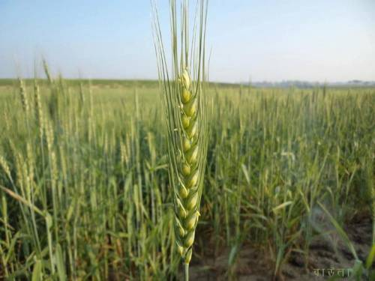
স্বাগতম

Slide 2
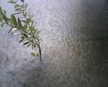
T.T.C,Faridpur
শিক্ষক পরিচিতিঃ
১। লীলাবতী মন্ডল
সহকারী শিক্ষক
কাশিয়ানী জি,সি,পাইলট উচ্চ বিদ্যালয়
কাশিয়ানী,গোপালগঞ্জ
আই ডি -৩২

Slide 3
পাঠ পরিচিতিঃ
শ্রেণিঃ ৬ষ্ঠ
বিষয়ঃ কৃষি শিক্ষা
অধ্যায়ঃ ৬ষ্ঠ
বিষয়বস্তুঃবনায়ন
সময়ঃ ৫০মিঃ
তারিখঃ০৯/০৬/২০১৩ইং
৫০

Slide 4



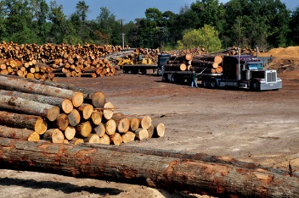
১।ছবিটি কিসের?
সুন্দর বন
২।ছবিট কোন অঞ্চলের?
সুন্দর বন
৩।ছবিটি কোন জাতীয় বন?
কৃষি বন
৪।ছবিটি কোন জাতীয় সম্পদের?
বনজ সম্পদের

Slide 5
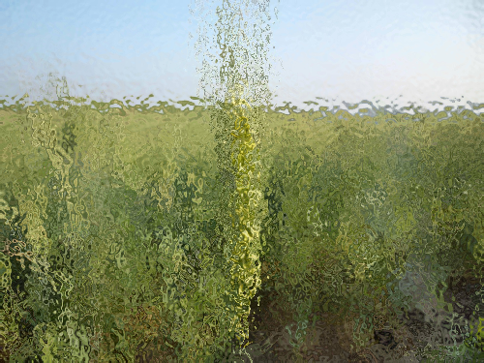
পাঠ ঘোষণা:
আমাদের আজকের আলোচ্য বিষয় “বনায়ন”

Slide 6
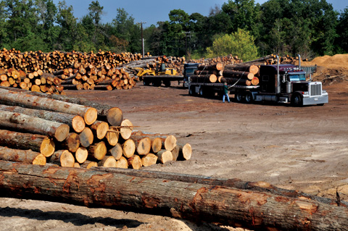

শিখনফলঃ
কৃষি বনের সাথে প্রাকৃতিক বনের তুলনা করতে পারবে।
কোন বনে কোন ধরনের বৃক্ষ জন্মে / পাওয়া যায় তা বলতে পারবে।
পরিবেশের ভারসম্য রক্ষায় বনায়নের গুরুত্ব ব্যাখ্যা করতে পারবে।

Slide 7
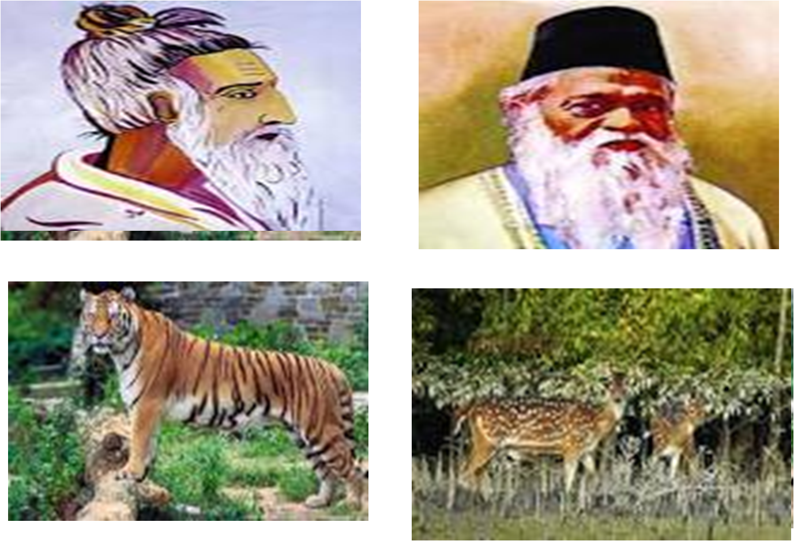

ছবি গুলো ভাল করে দেখ এবং নিচের প্রশ্ন গুলোর উত্তর দাও।

Slide 8

একক কাজঃ
১।বনায়ন কি?
২।কৃষিবন ও প্রাকৃতিক বন বলতে কী বুঝ?ব্যাখ্যা কর।

Slide 9

ছবি দুটি ভাল করে লক্ষ্য কর এবং নীচের প্রশ্ন দুটির উত্তর দাও।

Slide 10
দলীয় কাজঃ
৩।প্রাকৃতিক বনে কি কি সম্পদ পাওয়া যায় –
তারএকটি তালিকা তৈরি কর।
৪।বাংলাদেশের অর্থনীতিতে বনজ সম্পদের গুরুত্ব ব্যাখ্যা কর।

Slide 11
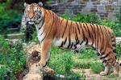
মুল্যায়নঃ
১। রয়েল বেঙ্গল টাইগার কোথায় পাওয়া যায়?
২। বন কত প্রকার ও কি কি?
৩। কৃষিবন ও প্রাকৃতিক বনের মধ্যে ২টি করে পার্থক্য লিখ।

Slide 12

বাড়ীর কাজঃ
১।পরিবেশের ভারসাম্য রক্ষায় বনায়নের গুরুত্ব ব্যাখ্যা কর।

Slide 13


ধন্যবাদ

